Slide 1
Želim stablo
edukativno – ekološki projekt

Slide 2
OŠ Tomaša Goričanca Mala Subotica
Učiteljice: Iva Mihalic Krčmar i Ana Novak
Učenici: Alex Horvat, Niko Jančec, Leonard Horvat, Matej Krčmar, Luka Pintarić, Fran Slaviček

Slide 3
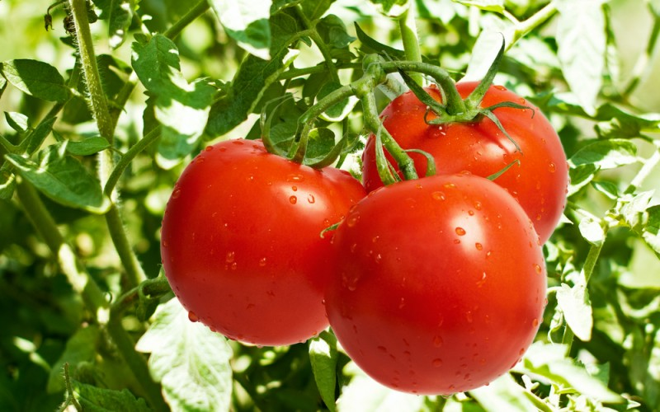
posadili smo biljku rajčicu (paradajz) i istražili mnoge zanimljive stvari vezane uz nju

Slide 4
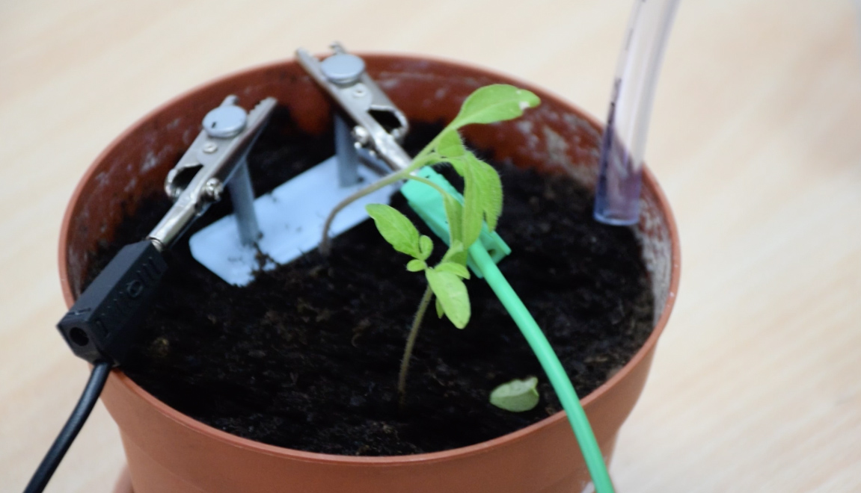
Micro:Bit i paradajz

Slide 5
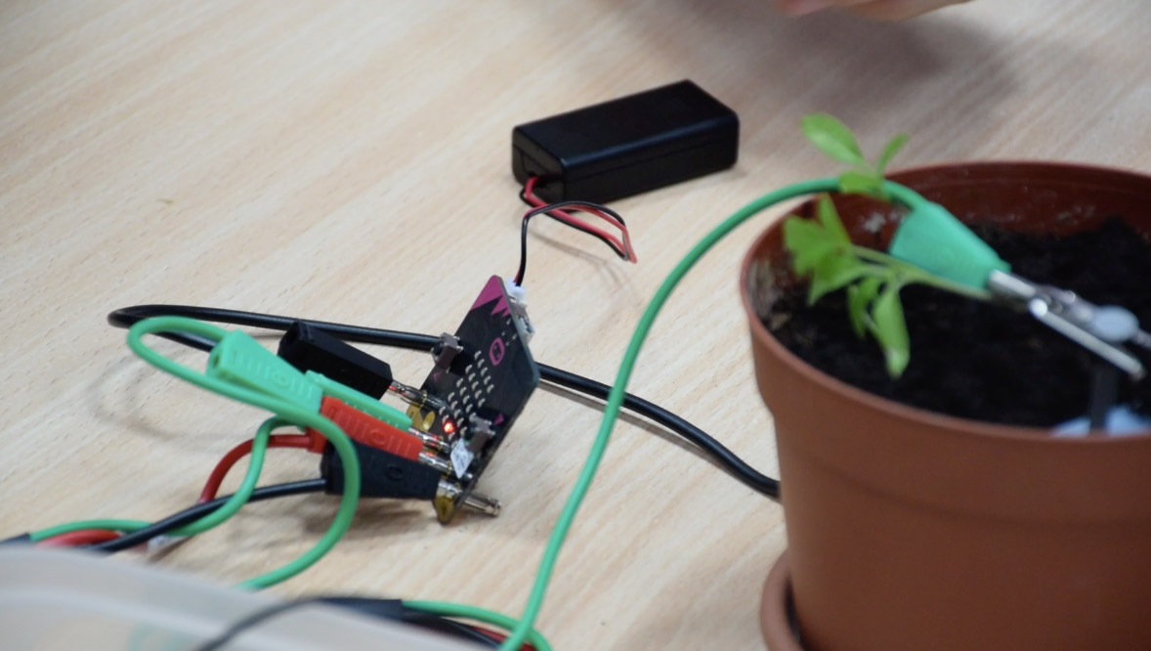
Micro:Bit smo programirali tako da mjeri vlažnost tla i prema potrebi pokreće pumpu koja zalijeva biljku

Slide 7
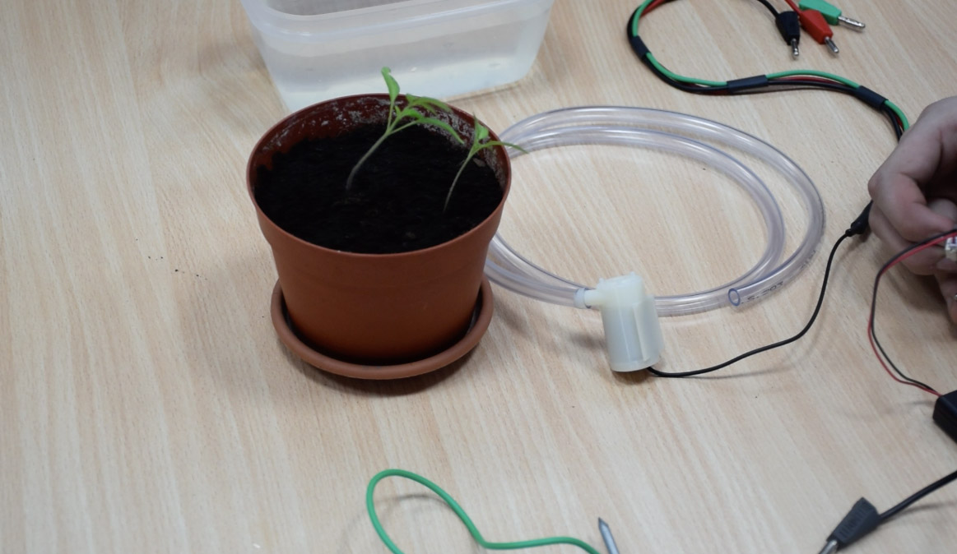
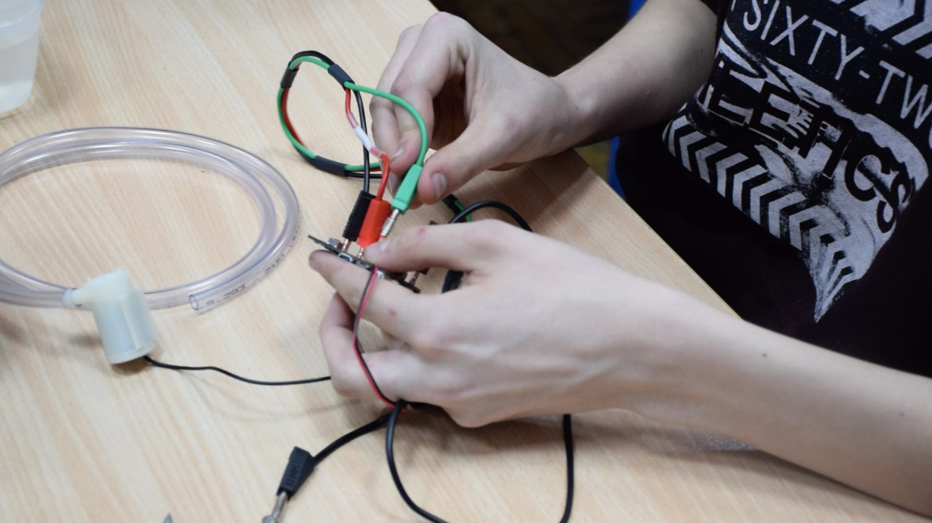
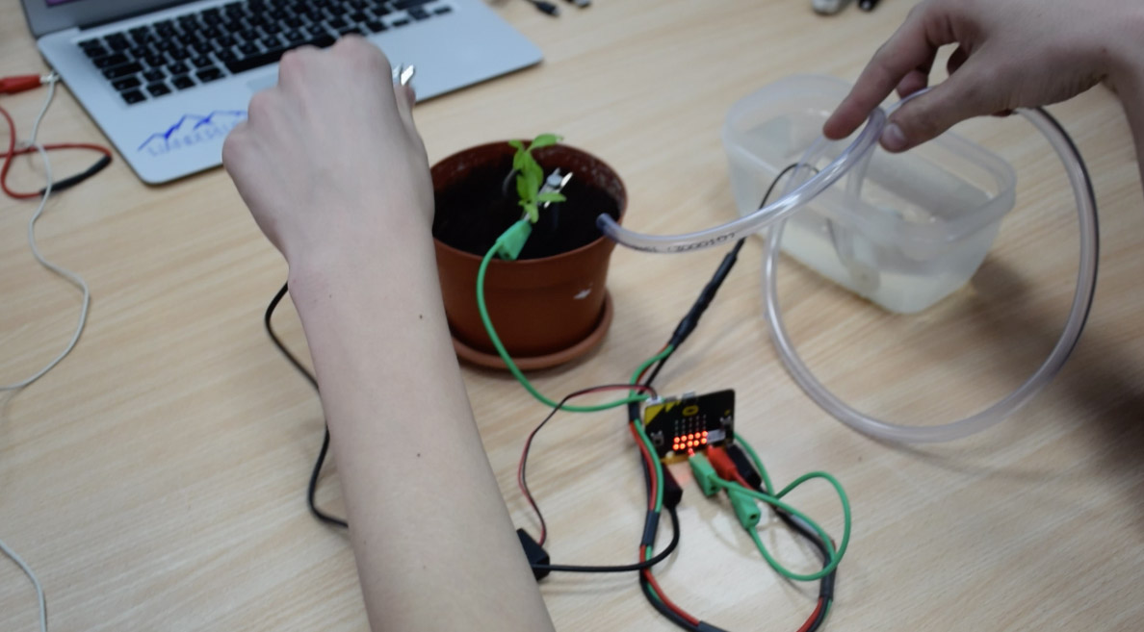
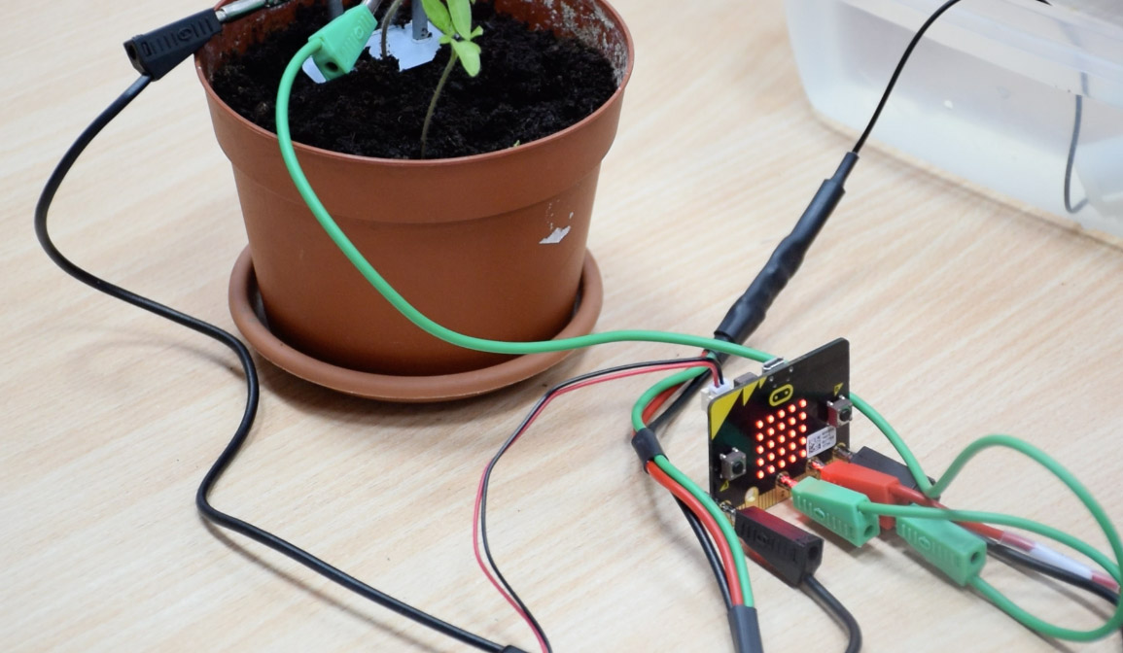

Slide 8
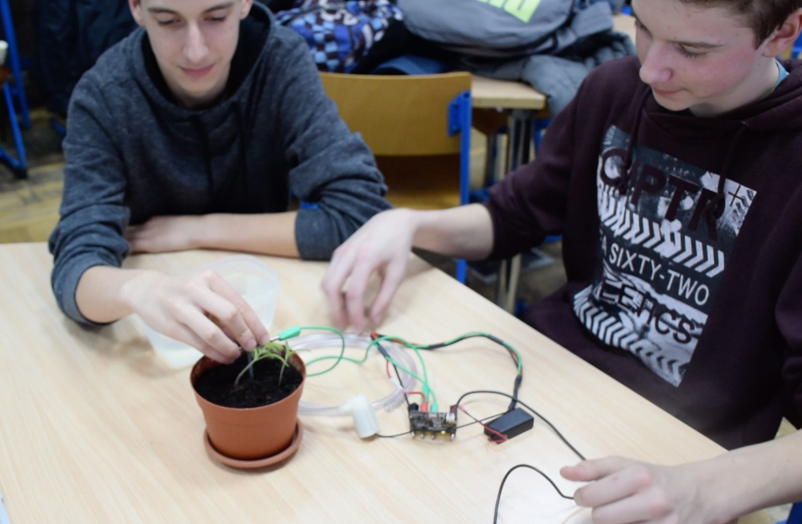
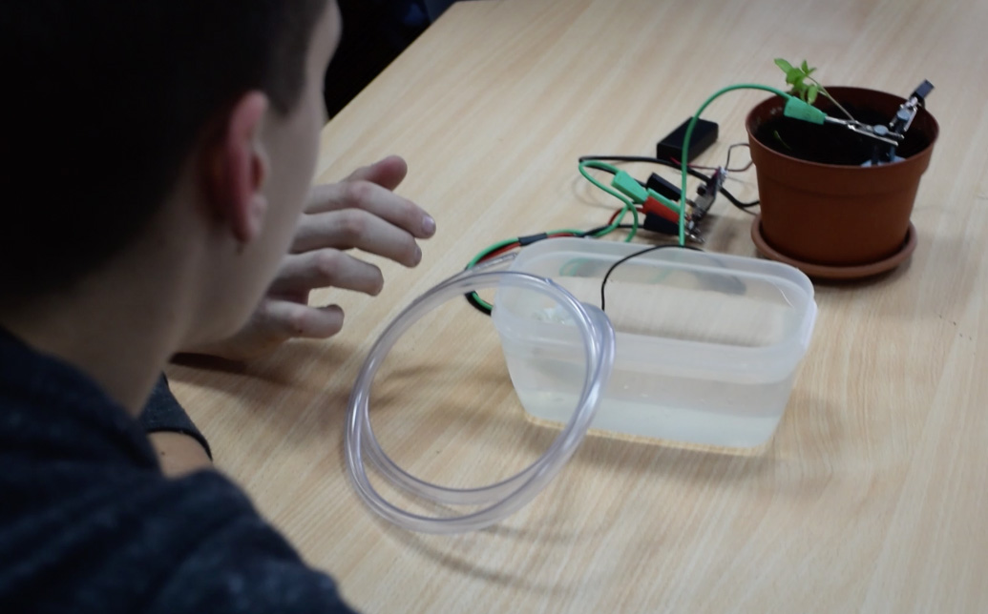

Slide 9
Rajčica / paradajz
jednogodišnja biljka iz por. pomoćnica (Solanaceae)
potječe iz Južne Amerike
uzgaja se u toplijim dijelovima svih kontinenata radi jestivih plodova koji se upotrebljavaju svježi, kuhaju, konzerviraju ili prerađuju
jedna vrsta voća za koju neki smatraju da je povrće
dlakava i ljepljiva biljka naraste otprilike 1 metar
žuti cvjetovi skupljeni su u grozdove
plodovi su u početku zeleni, a sazrijevanjem poprimaju tamnocrvenu boju
današnjim uzgojem dobilo se sorte rajčica raznih oblika i boja

Slide 10
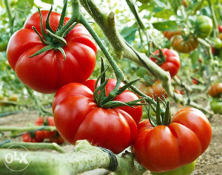
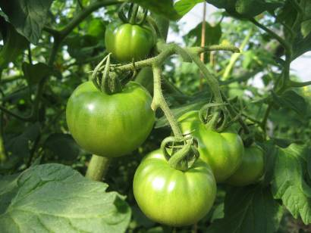

Slide 11
- postoji puno različitih sorti

Slide 12
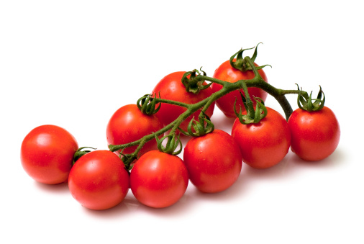
Rajčica je zapravo voće!?
Razlog pomutnje kod određivanja što je što je taj što se voće i povrće drukčije shvaćaju u botanici, a drukčije u kulinarstvu
Paradajz ili rajčica zapravo je voće, iako je slan i najčešće se jede u kombinaciji s drugim povrćem
Prema botanici, voće su sve one biljke, odnosno strukture koje imaju sjemenke i koje se razvijaju iz oplođenog cvijeta. Voće je, prema tome, ono što naraste kao plod biljke i sadrži puno više šećera nego povrće. S druge strane, povrće je svaka struktura koja nastaje iz drugih dijelova biljke. Prema tome, kad se kaže da se jede povrće, onda se misli na lišće biljaka, njihove stabljike, korijenje i gomolje.

Slide 13
Povijest i rasprostranjenost

Slide 14
Povijest i rasprostranjenost
potječe iz Južne i Srednje Amerike i tamo se uzgaja kao višegodišnja biljka dok je kod nas jednogodišnja
u Europu je donesena prvi puta 1498. godine za vrijeme Kolumbovih putovanja
prvi zapisi u kojima se spominje nazivaju paradajz (rajčicu) - pomi doro - što znači zlatna jabuka; još su ga nazivali peruanskom jabukom ili jabukom ljubavi
u Hrvatskoj se još naziva pomidor, paradižnik, zlatna jabuka, tomat, jabučica
uzgaja se u svim zemljama i na svim geografskim širinama, a svjetska proizvodnja prelazi 70 milijuna tona godišnje
danas je rajčica jedna od najraširenijih povrtlarskih kultura

Slide 15
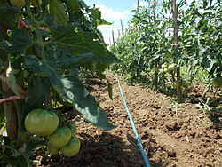
Agroekološki uvjeti proizvodnje
Temperatura
Minimalna temperatura za klijanje sjemena je 10 ºC, a klijanje traje 8-23 dana. Optimalna temperatura za klijanje je 22-25 ºC, a za rast i razvoj sve do donošenja ploda potrebna je temperatura od 18-22 ºC. Najpovoljnija relativna vlaga zraka je između 55-65 %.
Svjetlost
Rajčica za rast i razvoj traži dosta svjetlosti. Tijekom jeseni i zime imamo nepovoljne uvjete za uzgoj rajčice u zaštićenim prostorima. Dužina dana za cvjetanje i zametanje plodova iznosi 8-10 sati, što se u kontinentalnim uvjetima postiže već u veljači i traje sve do listopada.

Slide 16
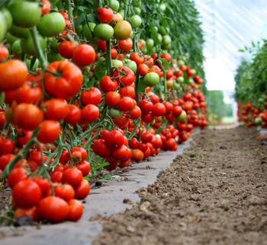
Agroekološki uvjeti proizvodnje
Voda
Rajčica se svrstava u usjeve sa srednjim zahtjevima za vodom. Kritično je razdoblje za vlagu vrijeme cvatnje i zametanja plodova, što traje 1-2 mjeseca. Za normalan rast i razvoj rajčica traži umjerenu vlažnost zemljišta i zraka (60-70 % PVK i 50-60 % relativne vlažnosti zraka). (PVK – Poljski vodni kapacitet)
Tlo
Tlo za uzgoj rajčice mora biti rahlo, dobre strukture, plodno, neutralno ili slabo kisele reakcije pH 6,0-6,5. Treba izbjegavati tla koja sadržavaju puno gline jer u tim uvjetima ne može se dobro razvijati korjenov sistem. Isto tako je važno da tlo na kojem se uzgaja rajčica ne smije imati visoki nivo podzemnih voda.

Slide 17
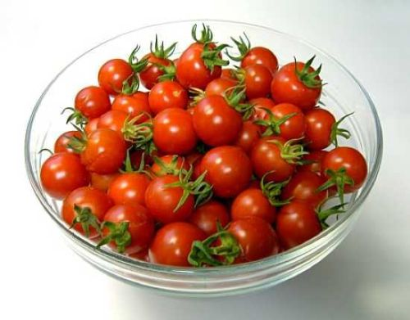
Blagodati rajčice / paradajza
1. Prepuna je vitamina C - ključnog vitamina koji jača imunitet. Sadrži i znatne količine vitamina B te vitamin E i K. Bogata je kalijem, natrijem, magnezijem, kalcijem, a posebno željezom.
2. Sadrži vrlo važan fitonutrijent zvani likopen koji usporava starenje, ima snažno antikancerogeno djelovanje i smanjuje rizik od srčanih bolesti. Regulira probavu i sprječavaju negativno djelovanje bakterija.
3. Potiče stvaranje karnitina- tvari slične aminokiselinama koja razgrađuje i sagorijeva masnoću i pretvara je u energiju.
4. Istraživanja su pokazala kako konzumiranje rajčice ili njezinih prerađevina smanjuje razinu kolesterola i triglicerida.

Slide 18
Blagodati rajčice / paradajza
5. Rajčica je prepuna i drugih hranjivih tvari poput beta karotena te luteina i zeaksantina koji se često nazivaju 'vitaminima za oči'.
6. Ova namirnica je jedna od rijetkih koja prerađivanjem (sušenjem, kuhanjem i pasiranjem i sl.) ne gubi nutritivne vrijednosti.
7. Plodovi rajčica savršeni su u pripremi salata, umaka ili priloga. Možete ih peći na roštilju ili u pećnici, pržiti, kuhati, puniti i pirjati, a njihov slatko kiselkasti okus je nezamjenjiv.

Slide 19
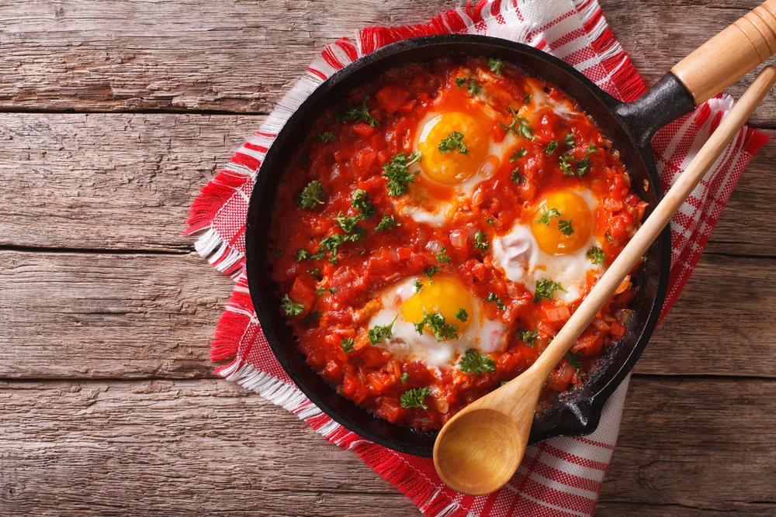
„Otkriće rajčice je za povijest gastronomije ono što je francuska revolucija za povijest društvene svijesti", riječi su pisca Luciana De Crescienza, pripadnika još jednog naroda koji bez rajčica ne bi znao živjeti – Talijana.

Slide 20
Kuhani umak od rajčice sigurno je bolji od bilo koje staklenke ili konzerve s gotovom hranom, a kada jednom svladate osnove, u njega možete ubaciti razne dodatke poput tune ili začina i uvijek imati neko novo, drukčije jelo.
Trebaju vam rajčice, maslinovo ulje, češnjak, košer ili morska sol, svježi mljeveni papar i začini poput peršina ili bosiljka. Do sezone zrelih i sočnih rajčica mogu se koristiti konzervirane, ali ne umak, već komadi. Nakon što ste nasjeckali češnjak i popržili ga na maslinovu ulju, dodajte usitnjene rajčice, sol i papar te pustite da krčka. Pred kraj ubacite začine i za 20 minuta imate domaći umak od rajčice.

Slide 21
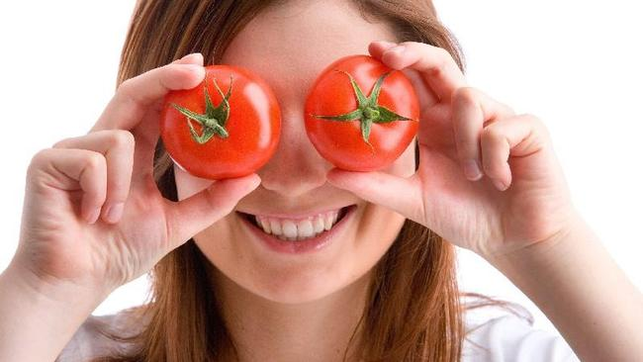
Iako su brojne blagodati rajčice otprije poznate, ovo 'voće među povrćem' korisno je i u borbi protiv štetnih ultraljubičastih zraka. Studijom, koju su nedavno proveli britanski znanstvenici, dokazano je da povećan unos jela s rajčicom regenerira kožu. I ne samo to! Rajčica vašoj koži pomaže u prirodnoj borbi protiv bora i opeklina izazvanih sunčevim zrakama. Rajčica sadrži antioksidans likopen čija se razina kuhanjem dodatno povećava. Likopen je već ranije povezan sa smanjenim rizikom od raka prostate. Ako jedete veće količine rajčica, već kroz tri mjeseca povećat ćete razinu prirodne zaštite kože od opeklina. Veće konzumiranje rajčice povećava i razinu prokolagena u organizmu. Radi se o molekuli koja održava strukturu i elasticitet kože.

Slide 22
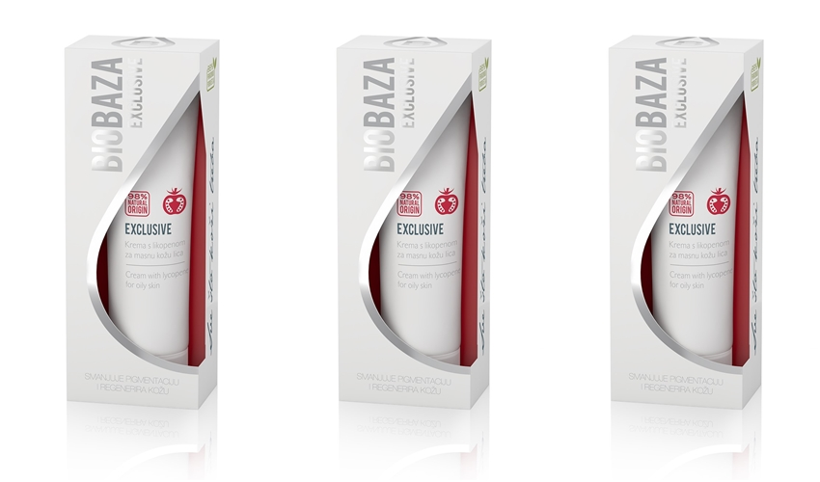
Rajčicu osim u prehrani možemo susresti i u kozmetičkoj industriji
Rajčica regenerira kožu, održava njenu strukturu i elastičnost i korisna je u borbi protiv štetnih ultraljubičastih zraka

Slide 23
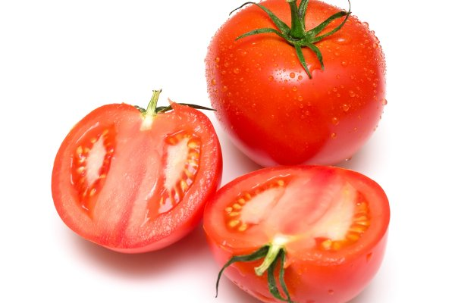
Može se jesti sirova, sušena i kuhana, pripremiti na bezbroj načina, savršeno paše uz meso, ribu i ostalo povrće, a možemo je uzgojiti i sami. Riječ je o rajčici koja svojim okusom, ali i sastavom spada u povrće koje bismo trebali jesti svakodnevno.

Slide 24
